Slide 1
Des transformations des technologies éducatives à l’ère du numérique en éducation, de l’imprimerie de Freinet à la technontologie : limites, apports et (r)évolution pédagogique
Florent Pasquier
MCF HDR, Sorbonne Université
Costech, Connaissance Organisation et Systèmes TECHniques - (EA2223), UTC.
Jean-Claude Régnier
Professeur des universités émérite, université Lyon2
UMR 5191 ICAR Interactions Corpus Apprentissages Représentations
Notes:
(- Lire les titres)
- T. placé dans l’approche non pas du compliqué – ie. reversibilité de l’action (monter / démonter un avion) – mais de la complexité (action sans retour possible, ex. géo-ingénierie). Et aussi « système de systèmes ».
- DU Angers : trouver la diapo où il sera question de neurosciences

Slide 2
Plan
Origine de l’intérêt porté à l’objet de cette recherche
Pédagogie Freinet : cadre historique de références
Actualisation par trois approches épistémologiques contemporaines : transdisciplinarité, transpersonnel, humanités numériques
Synthèse : la métaphore « structure-temple »
Ses déclinaisons dans les domaines de l’éducation et de la formation
Un triple développement : personnel, professionnel et collectif, pour la conceptualisation d’une Pédagogie Intégrative, Implicative et Intentionnelle (P3i)
Utilisation dans les situations d’apprentissage des TICe
Conclusion, ouverture et prolongement
Notes:
HDR : notamment métareflexion sur parcours réalisé. 21 ans de travaux résumés en 30 minutes et 27 diapos

Slide 3
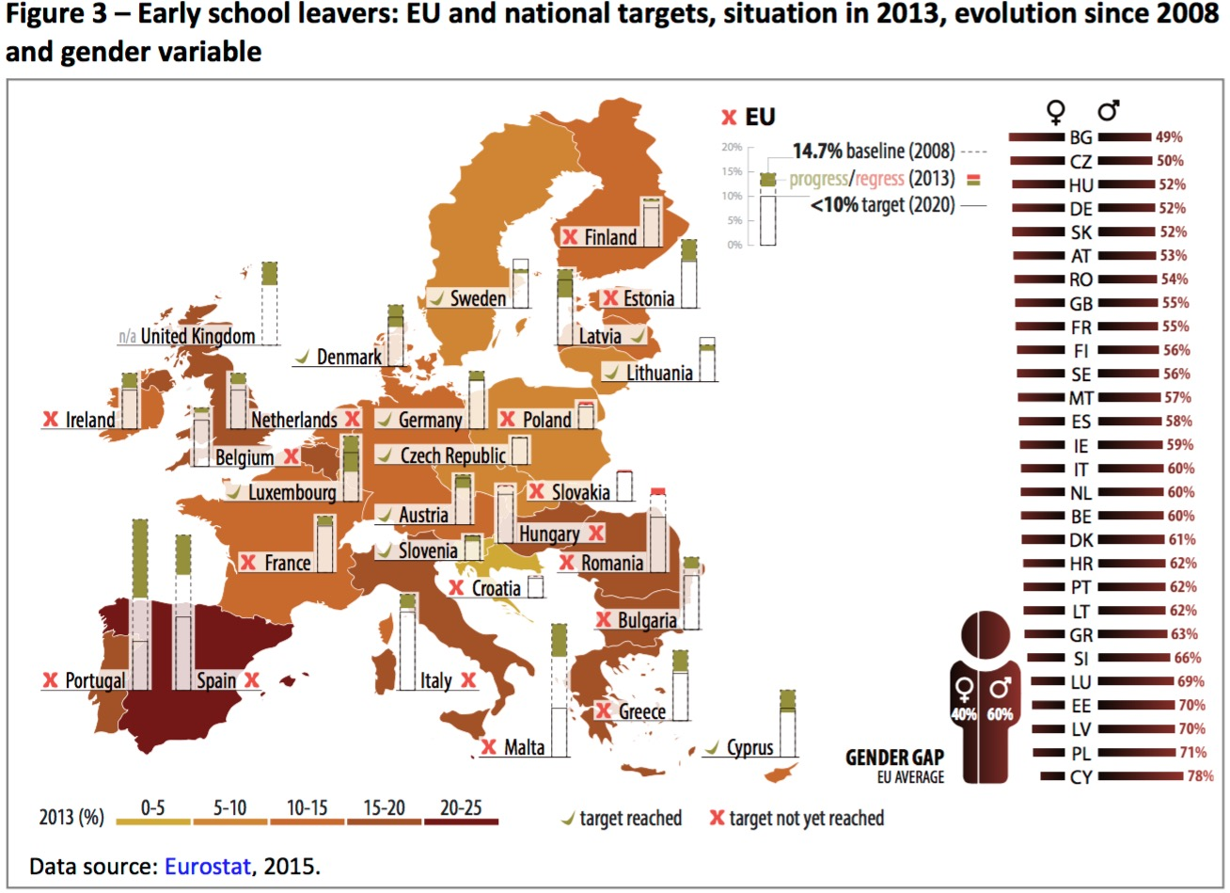
Motivation : les « décrochés » de l’éducation.
Des résultats décevants par rapport au 1er budget de la Nation (52% en 2018). Comment et pourquoi : un syndrome PDT ?
Pascal, Descartes, Taylor : rationalisme, réductionnisme, productivisme
Notes:
* J’ai pris mes fonctions en 1998 à l’IUFM de Paris, plein d’imaginaire sur un métier et un environnement que j’imaginais voué à la pure et noble transmission du « Savoir ».
* Depuis, les corps enseignants font le constat que les aspects administratif et évaluatifs prennent toujours plus de place dans l’exercice du métier (cf. les enseignants « évaluateurs-cocheurs »).
Ils sont également soumis au syndrome scientiste et productiviste « PDT » (Pascal, Descartes, Taylor)
les conditions du métier se dégrade (suicide des personnels et des enfants/étudiants : VEO ?).
Problème : la perte de sens du système éducatif (comme dans la société ?).
Question de recherche : comment construire du sens et non le décréter (ne marche pas : ex : école de la confiance, de la bienveillance) ? S’intéresser aux finalités : les dimensions existentielles, ontologiques et spirituelles ?

Slide 4
Mais d’abord, sait-on comment, quoi et pourquoi apprendre ?
Pour entraîner la motivation :
° Ouvrir aux sens,
° S’intéresser au «sens-ible»,
° À la «vie de l’esprit» ?
Régnier, J.-C. (1998). Méthode naturelle et tâtonnement expérimental, dans Actes du congrès Freinet 1996. Actes du congrès Freinet 1996., 312‑325. https://hal.archives-ouvertes.fr/halshs-00402479/document
Notes:
Déjà le questionnement ontologique parait : « apprendre à être ».

Slide 5
Un cadre historique de références issues des années 1920: les techniques de la pédagogie de l’École moderne – Pédagogie Freinet
Apports et limites des pratiques développées par Elise et Célestin Freinet : initiateurs (1920) ayant entraîné des mouvements coopératifs en France: ICEM et à l’échelle internationale: FIMEM
Techniques historiques: Imprimerie, Journal scolaire, Cinéma scolaire [CEL], Texte libre, Libre Recherche mathématique, Organisation et gestion coopérative de la classe, …

Slide 6
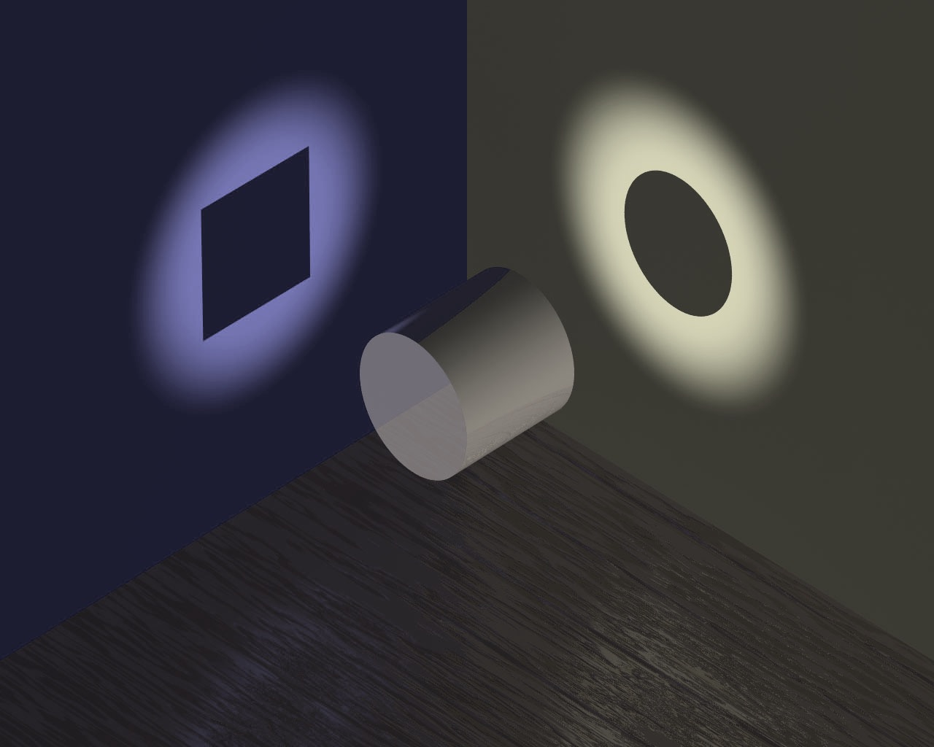
Les niveaux de réalité
ACTUALISATION DE LA PÉDAGOGIE ET DES TECHNIQUES DE FREINET
Apport épistémologique 1 : La Transdisciplinarité (Basarab Nicolescu) (et la complexité de Morin). Axiome du tiers inclus (Stéphane Lupasco)
VERSUS ?
6

Slide 7
De la pyramide des besoins de Maslow à l’escalier des valeurs
Apport épistémologique 2 : la psychologie transpersonnelle, Marc-Alain Descamps (Paris 5)

Slide 8
La technontologie (1/2)
Apport épistémologique 3 : les Humanités Numériques
(transhumanisme ?)
Nous disons que les dispositifs technologiques qui impactent les dimensions ontologiques (ie. Posthuman capacity, Bostrom) sont un domaine d’étude que nous appelons « technontologie ».
Nous la définissons comme suit. La technontologie est :
- l’ensemble des dispositifs artificiels de tout type en lien avec les corporéïtés de toute nature (bio-physique, psycho-émotionnelle, neuro-cognitive),
- qui engendrent en contexte individuel ou collectif par rapprochement, mise en relation proche ou lointaine, juxtaposition ou interpénétration d’environnements humains et d’environnements non-humains,
-
Notes:
/technontologie : terme utilisé par 8 personnes, jusqu’en 2012 (et rien depuis) : Lemos et al., chercheurs, Australie (2007 et 2009 / pancommunication) ; Filho, Oliveira et Morales, 2012 (/for knowledge management ) ; l’artiste francophone Grégory Chatonsky 2012 (le technontologique / création de ce qui est).
Le post humain amène facilement au transhumanisme.
Exemple de technontologie : les implants (/surveillance maladies, ouverture des portes…).

Slide 9
La technontologie (2/2)
Apport épistémologique 3 : les Humanités Numériques
(transhumanisme ?)
- une ou des modifications qualitatives ou quantitatives durables des personnes, par rapport à leur état naturel,
- concernant leurs modalités et leurs capacités d’action, d’analyse, de sensibilité ou de conscience envers eux-mêmes, envers les autres ou envers le monde.
En conséquence, la technontologie est en lien avec la nature humaine et nécessite d’être questionnée en fonction de ses intentions annoncées et supposées, spécialement au prisme de l’éthique.
Notes:
/technontologie : terme utilisé par 8 personnes, jusqu’en 2012 (et rien depuis) : Lemos et al., chercheurs, Australie (2007 et 2009 / pancommunication) ; Filho, Oliveira et Morales, 2012 (/for knowledge management ) ; l’artiste francophone Grégory Chatonsky 2012 (le technontologique / création de ce qui est).
Le post humain amène facilement au transhumanisme.
Exemple de technontologie : les implants (/surveillance maladies, ouverture des portes…).

Slide 10
Synthèse : conception de la métaphore de la
« Structure - Temple » et des T.I.C.
Ontologique :
« CONNAIS-TOI TOI-MÊME ET
TU CONNAÎTRAS L’UNIVERS
ET LES DIEUX » (temple de Delphes)
- expression du tiers inclus -
Énergétique
Biologique
Physique
Sensible
Émotionnel
Mental
Cognitif
Social
Groupal
Existentiel
Post-métaphysique
Axiologique
Technologies de l’Information et de la Communication
OUVERTURE
Chamanisme – Sagesse - Religion – Savoir – Connaissance - Spiritualité – Culture – Société
- expressions du Tiers Caché -
Notes:
A partir de ces 3 épistémologies. Modèle.
Socle : mes milieux de naissance (se rappeler, voir ses attachements)
C1 : s’étirer – bouger colonne vertebrale ; lemniscate main (gypsis) / harmonisation cerveau droit/gauche ; une main en rond, une en carré ; double rotation inverse des mains en 3D
C2 respirer en conscience (trajet de la respiration vipassanah) - meteo interieure ;
C3 : programmes scolaires et univ.
C4 compter chacun son tour de 1 a n ; frapper des mains ensemble (jusqu’à standing ovation debour) ;
C5 ma valeur éthique fondamentale (raison de vivre) ; (unipaz)
- Fronton : 1 minute de pleine conscience

Slide 11
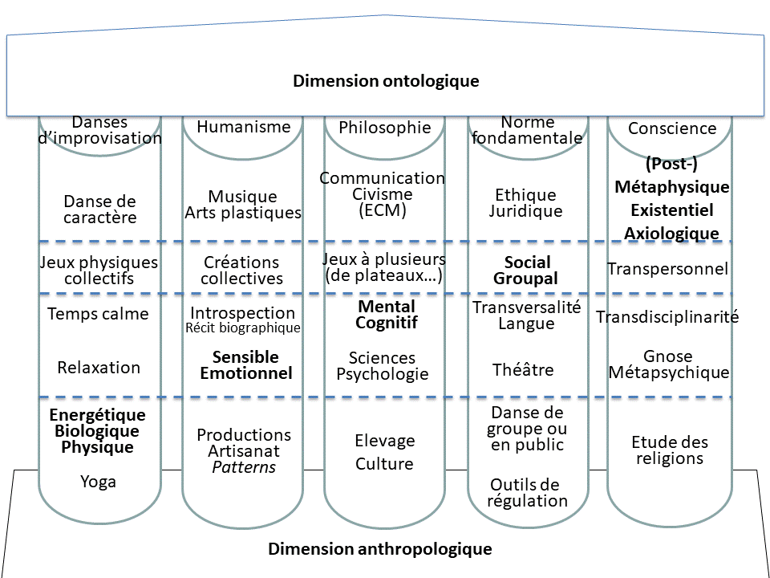
Déclinaison de la Structure-Temple en pédagogie (version multicouche en éducation et en formation)
Disciplines scolaires, périscolaire, extra-scolaire et transversalité
Notes:
La structure s’applique à toutes sortes de situation

Slide 12
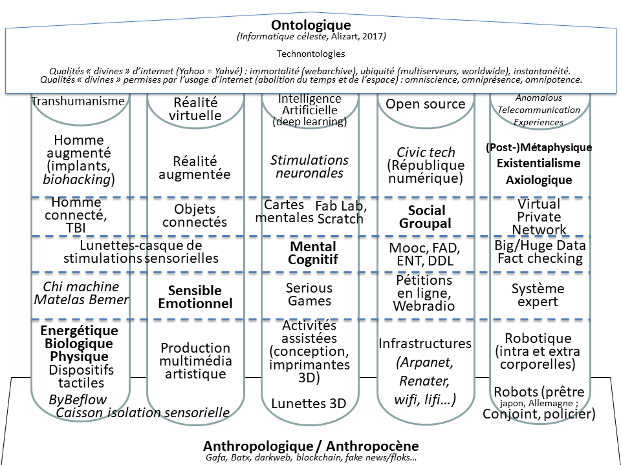
Déclinaison de la Structure-Temple (multicouche/objets TIC)

Slide 13
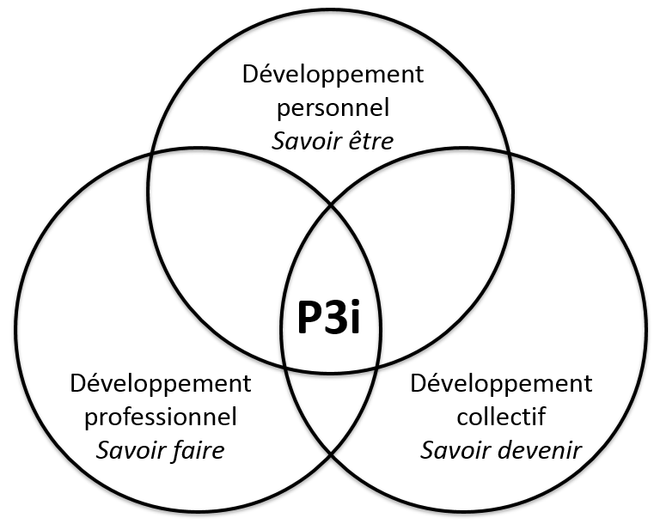
Rendre opérationnelle la Structure-Temple en pédagogie par la théorie du « triple développement » : Genèse et positionnement d’une Pédagogie Intégrative, Implicative et Intentionnelle

Slide 14
Conceptualisation d’une Pédagogie Intégrative, Implicative et Intentionnelle (P3i), dans la lignée de l’Éducation Nouvelle (cf. charte de 1915 d’Adolphe Ferrière)
La P3i s’élabore comme application des approches transversales et multiréférentielles en éducation (René Barbier).
Elle repose sur deux grands types de pratiques mises en synergie : des pratiques dites d’intégration de méthodes multimodales portées par l’enseignant d’une part, couplées avec des pratiques dites d’implication plutôt centrées sur l’énaction des apprenants, d’autre part, le tout porté par une auto-analyse (du praticien et des apprenant, réflexifs).
Intégration
La P3i est intégrative, car elle fonctionne sur le modèle du « ET AUSSI » et non plus sur ceux du « OU » ou du « MAIS », qui sont réductionnistes. Passer du réductionnisme au non-réductionnisme peut se faire par la recherche de l'action juste, ou mieux de la justesse.
Toute situation et tout public de formation comportent ainsi plusieurs variables qu'il convient d'ajuster selon toute méthode se révélant adéquate selon le moment concerné. L’intégration amène à l’intégral (holisme).
Implication
La P3i procède d‘un mouvement qui part de l’enseignant (autorisant) et va vers l’apprenant pour « l’auteuriser » (le rendre auteur et acteur de ses processus).
Ensuite, il est demandé à ce dernier de restituer au groupe-classe le fruit de ses travaux pour que chacun bénéficie des apports de tous.
La pédagogie implicative vise à donner du sens aux démarches d’apprentissages, en permettant à l’apprenant d’être auteur et acteur de ses démarches, tout en le responsabilisant.
Intention
En situation éducative, l’analyse de l’intention passe par la compréhension de la question de la conscience et l’étude de son déploiement dans les activités humaines (sujet/objet/projet), tant du côté de l’enseignant que de celui de l’enseigné.
Notes:
1) / Implication : même terme que dans « analyse statistique implicative » (Terme commun avec JCR !).
2) La « dimension implicative est certes déjà comprise par définition dans la dimension intégrative mais est cependant mise en exergue car très importante voir nécessaire dans notre processus d’éducation émancipatrice.

Slide 15
Exemple d’utilisation en Master 1 MEEF, cours de Technologies Éducatives
- La bienveillance et la confiance comme pivot de la relation éducative (co-élaboration d’une charte du vivre ensemble au premier cours). - La coopération, le travail de groupe sur objectifs (la gamification, le plaisir d’apprendre). - L’étudiant est placé au centre du dispositif : choix des contenus selon maquette, du rythme de travail… - Le respect des besoins du corps (pot d’accueil, pauses volontaires selon la fatigue...). - Évaluation par la présence attentive et le suivi du travail réalisé (même non terminé). - Mise en pratique d’un Journal Réflexif systématique (5-15 minutes) à chaque fin de cours (3h) : qu’est-ce que j’ai fait, qu’est-ce que cela m’a fait, pourquoi ceci m’a fait cela ?
Notes:
Qui est satisfait de l’état du monde ?
Who is satisfied about the world as its going on now?

Slide 16
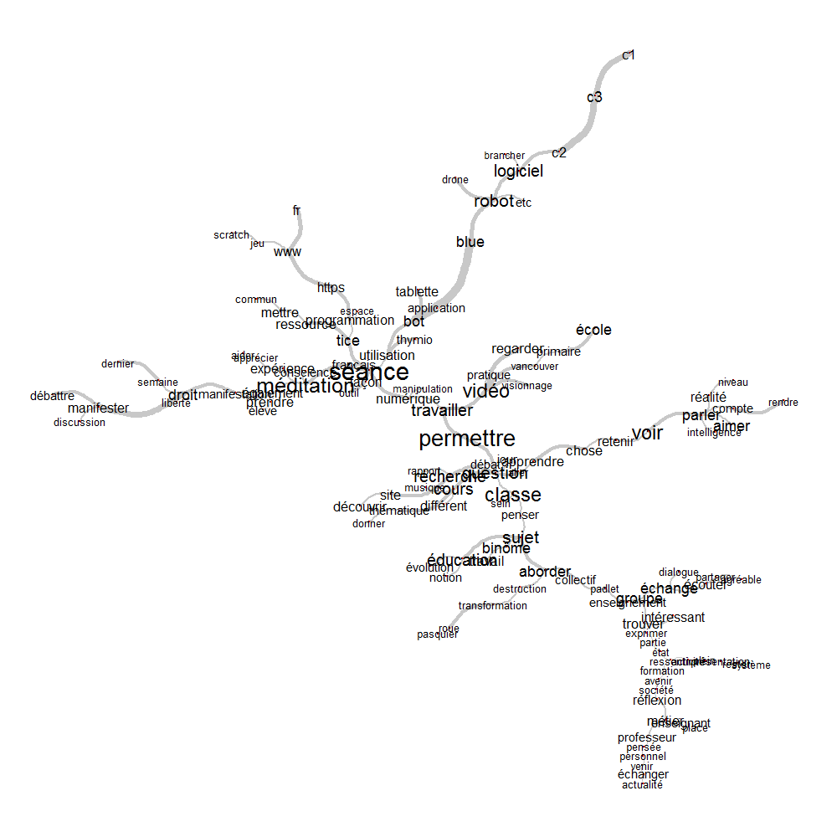
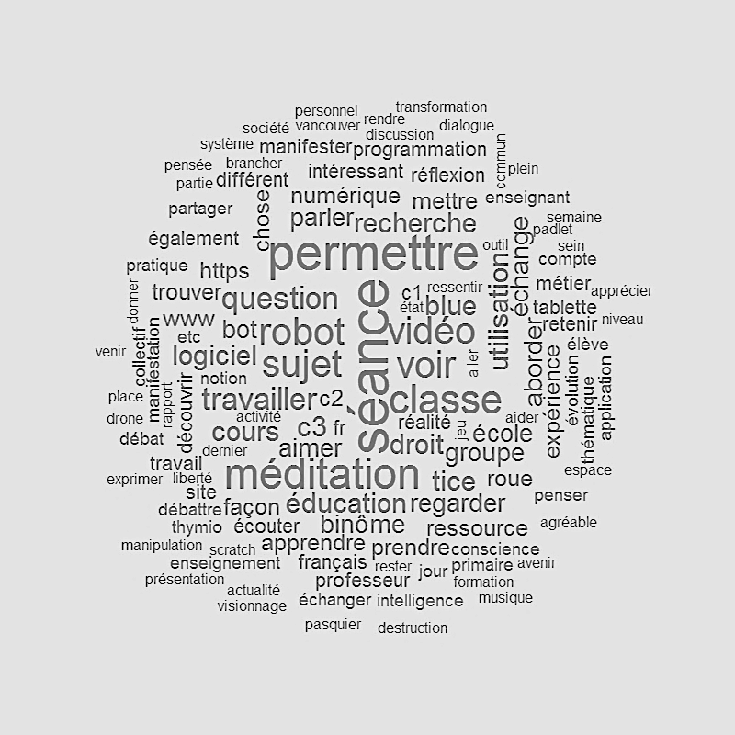
Analyse lexicographique (logiciel Iramutec) des cahiers-journaux de 3 séances de TICe, Master 2, 2020
(b) Graphe de similitude
(a) Nuage de mots
Notes:
L'analyse de similarité - Ce type d'analyse est basé sur la théorie des graphes (Marchand & Ratinaud, 2012) et est fréquemment utilisé par les chercheurs représentations sociales (cognition sociale). Il permet d'identifier les cooccurrences entre les mots et leur résultat apporte des indications sur la connexion entre les mots, aider à identifier la structure de représentation. Marchand, P.; P. Ratinaud. (2012). L'analyse de similitude appliqueé aux corpus textueles: les primaires socialistes pour l'election présidentielle française. Em: Actes des 11eme Journées internationales d’Analyse statistique des Données Textuelles. JADT 2012. (687–699). Presented at the 11eme Journées internationales d’Analyse statistique des Données Textuelles. JADT 2012., Liège, Belgique. il y a ces videos (principalement le 3o) que je pense ils peutent t'aider. J'ai trouvé maintenant sur l'internet. Ils sont très rapides (courte durée) 1) Partie 1 : Explication théorique (iramuteq) https://www.youtube.com/watch?v=kJQIeN5LKQw 2) Partie 2 : Les types d'analyses (iramuteq) https://www.youtube.com/watch?v=ErUr0xvMPhk 3) Partie 3 : Illustration avec un cas pratique (iramuteq) https://www.youtube.com/watch?v=qSDFfoy-1bI

Slide 17
En conclusion (1/2), cette recherche vise à :
- participer à la compréhension de la question de la conscience et de son déploiement dans les activités humaines (sujet/objet/projet),
- particulièrement en situation éducative,
- en prenant l’intention comme premier critère d’analyse.

Slide 18
En conclusion (2/2) , cette recherche vise à :
En vue de proposer, pour dépasser le syndrome PDT et « raccrocher les apprenants » :
- de créer collectivement du sens-ible,
- avec des outils et des pratiques multi-référentielles et transversales, incluant les TIC, ce qui pourrait amener à « (R)Éveiller la dimension spirituelle de l’éducation »
Meirieu (2018) : « la prière laïque de Buisson »
Lamarre (2020) : « À l’origine (Quinet, Buisson, Jaurès), la laïcité est une laïcité spirituelle et l’école républicaine est une école sans religion mais pas sans spiritualité ».

